Slide 1

Проект «Здоровое питание»
Подготовила: воспитатель старшей группы МКДОУ Сортавальского МРРК ДС № 23 «Ладушки»
Санина Олеся Евгеньевна.

Slide 2

АКТУАЛЬНОСТЬ
Среди множества разнообразных факторов, постоянно действующих на развитие детского организма и его здоровье, важнейшая роль принадлежит питанию. Характер питания в детстве накладывает отпечаток и влияет на дальнейшее развитие ребенка и его состояние здоровья не только в детско-подростковом возрасте, но и во взрослой жизни.
Что понимается под правильным питанием и каким оно должно быть для ребенка дошкольного возраста?
Правильное, или рациональное питание – это такое питание, которое обеспечивает укрепление и улучшение здоровья, физических и духовных сил человека, предупреждение и лечение заболеваний. Одним словом, правильное питание – это здоровое питание.

Slide 3
ВИД ПРОЕКТА: познавательный
УЧАСТНИКИ ПРОЕКТА: дети старшей группы, родители и воспитатели
СРОК РЕАЛИЗАЦИИ: май 2021 года

Slide 4
ЦЕЛЬ
формирование здорового образа жизни у детей дошкольного возраста.

Slide 5
ЗАДАЧИ
Воспитывать у дошкольников сознательное отношение к выбору продуктов питания, умение анализировать свой выбор.
Формировать у детей представления о правилах этикета, связанные с питанием.
Способствовать развитию познавательного интереса, творческих способностей детей, умение работать сообща, согласовывать свои действия.
Приобщение родителей к процессу воспитания, здорового образа жизни

Slide 6
ПРОГНОЗИРУЕМЫЕ РЕЗУЛЬТАТЫ
у детей систематизируются представления о здоровом питании;
дети узнают о наличии зависимости здоровья человека от качества потребляемой им пищи питания;
у детей проявится мотивация к соблюдению правил здорового образа жизни;
родители воспитанником пересмотрят меню ребенка в пользу здорового питания.

Slide 7
ПОДГОТОВИТЕЛЬНЫЙ ЭТАП
сбор и анализ данных в соответствии с темой проекта;
диагностика
планирование мероприятий с детьми и родителями;
подготовка оборудования для реализации проекта.

Slide 8
ДИАГНОСТИКА

Slide 9
ОСНОВНОЙ ЭТАП
Образовательная область «Познавательное развитие»
Беседы :« Здоровье в нашей тарелке», «Секреты нашей пищеварительной системы», «Правильное питание — залог здоровья»,
Организация познавательно – исследовательской деятельности: опыты с кока – колой.
Организация дидактических игр: «Кто больше назовет блюд», «Что едят в сыром виде, а что в вареном?», «Во фруктовом царстве, овощном государстве», «Угадай на вкус», «Витаминный домик», «Витаминный бильярд», «Кто больше назовет блюд» , «Грибники».
Образовательная область «Речевое развитие»
ЧХЛ: Г. Зайцев «Приятного аппетита», М. Безруких «Разговор о правильном питании», «Сказка о здоровом питании».

Slide 10
Образовательная область «Социально – коммуникативное развитие»
Беседы: «Здоровая пища», «Где найти витамины?», «Даёт силы нам всегда витаминная еда», «Кто живет в Молочной стране?», «Русская каша - сила наша».
Организация сюжетно – ролевых игр: «Больница», игровая ситуация «Острое отравление», «Скорая помощь», игровая ситуация «Случай в кафе», «Аптека», игровая ситуация «Ребенок переел сладкого».
Образовательная область «Художественно – эстетическое развитие»
Рисование: «Полезные продукты в нашем холодильнике», рисование «Путешествие в страну здоровых зубов».
Лепка «Овощи и фрукты – полезные продукты».
Образовательная область «Физическое развитие»
Пальчиковая гимнастика: «Молочные продукты», Пальчиковая гимнастика: «Машина каша».

Slide 11
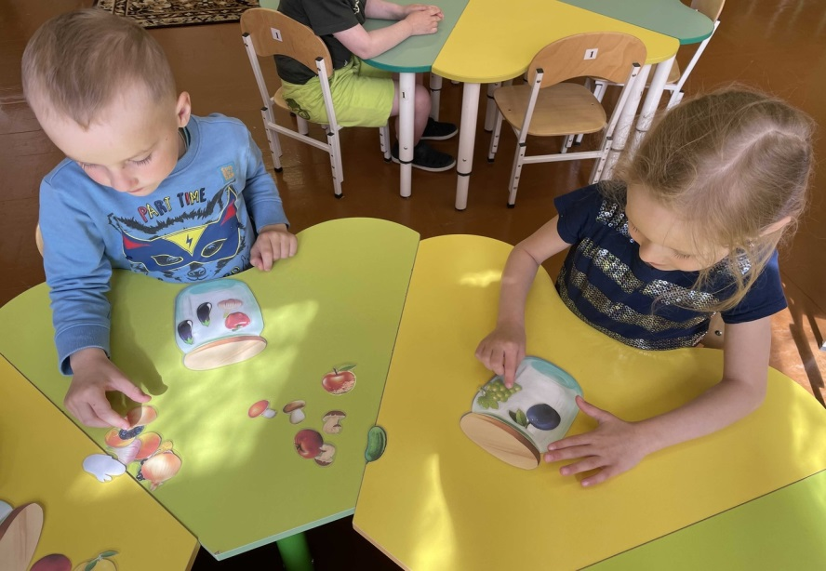
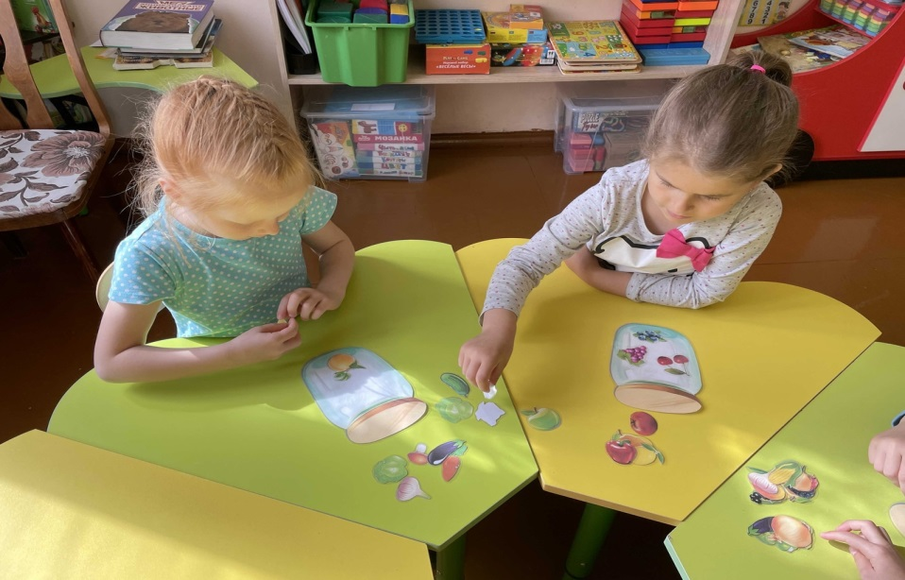
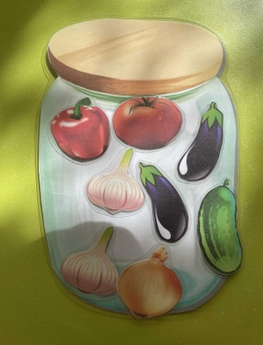

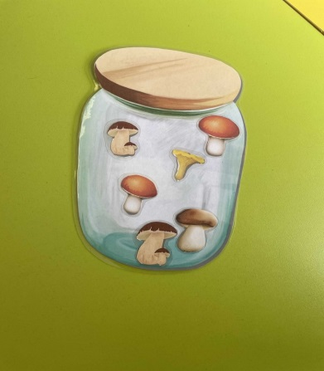
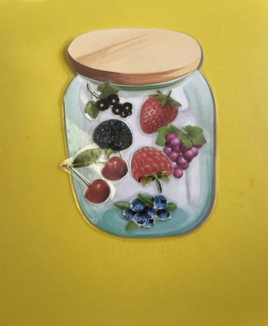

Slide 12
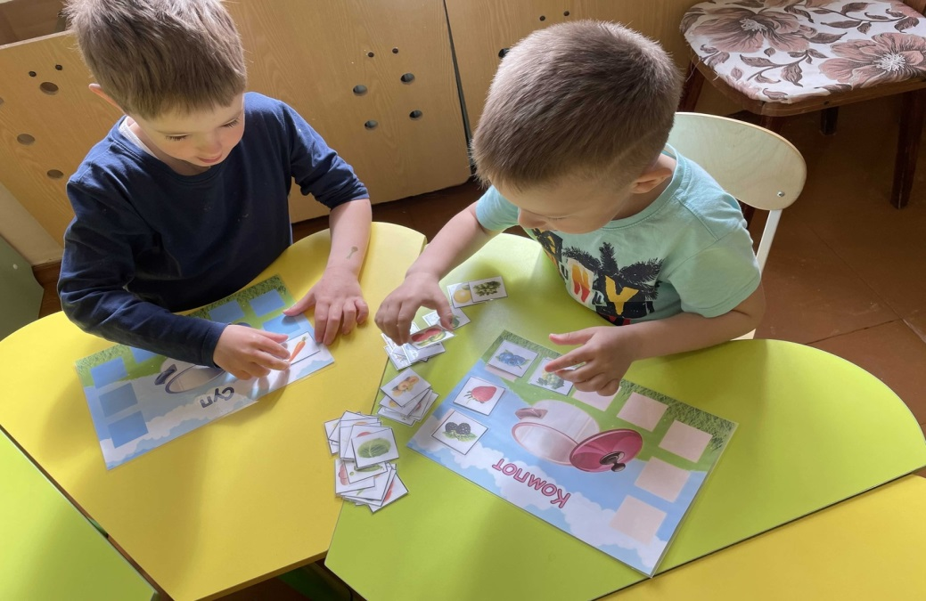
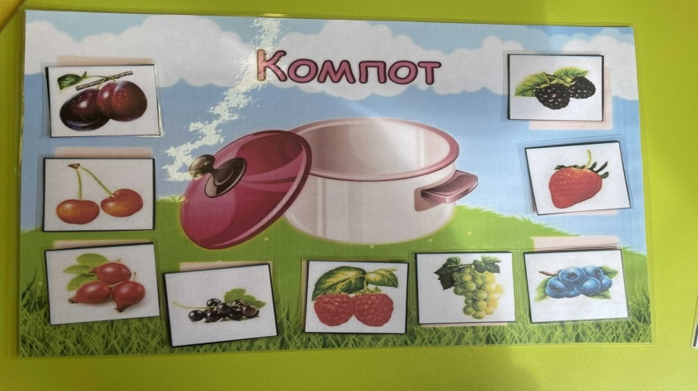
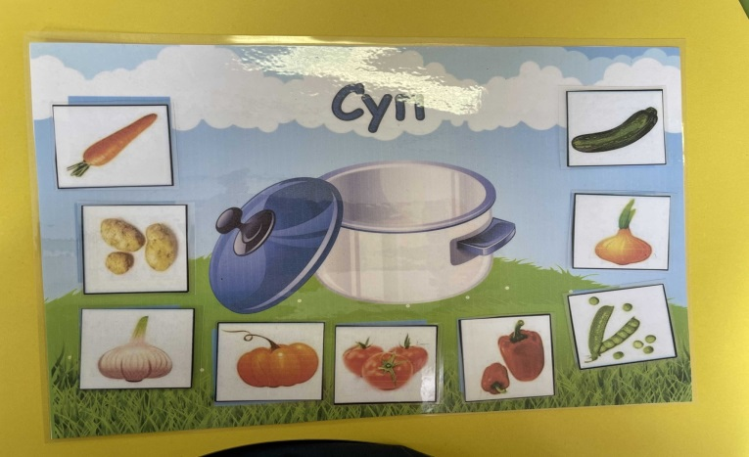

Slide 13
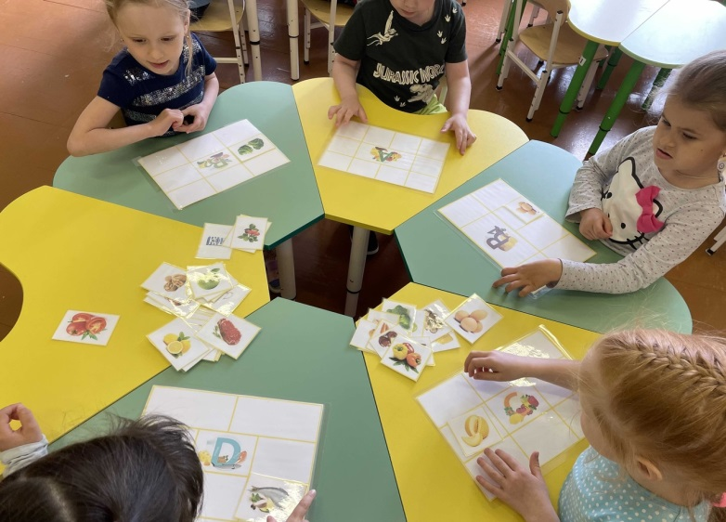
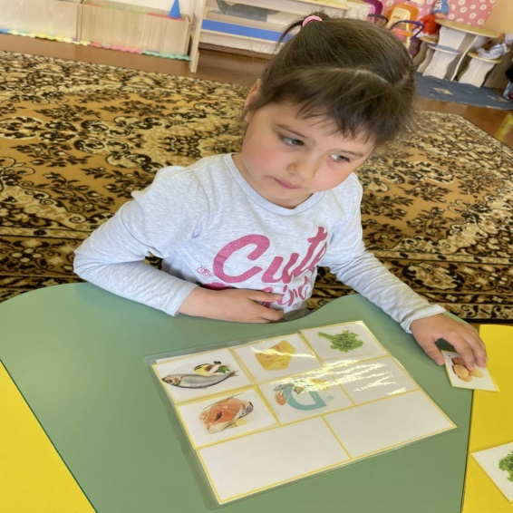
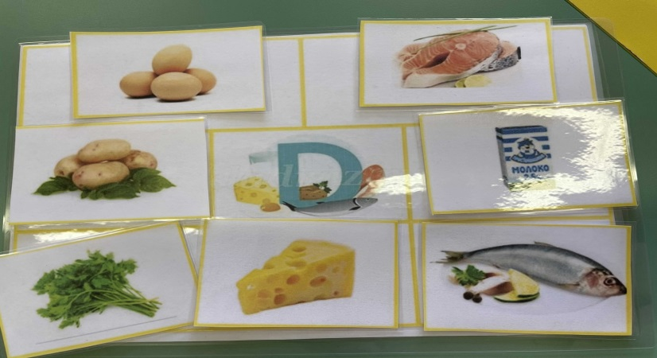
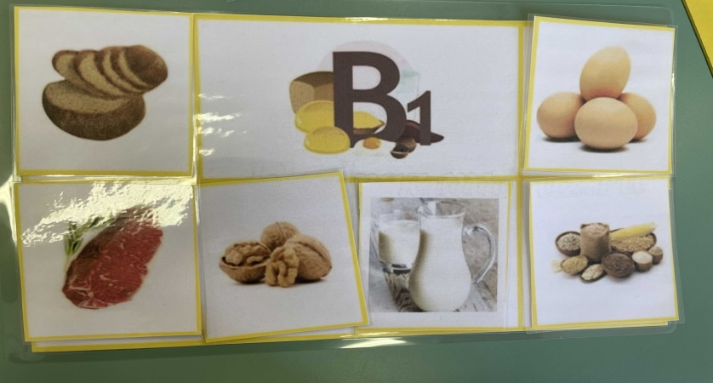

Slide 14
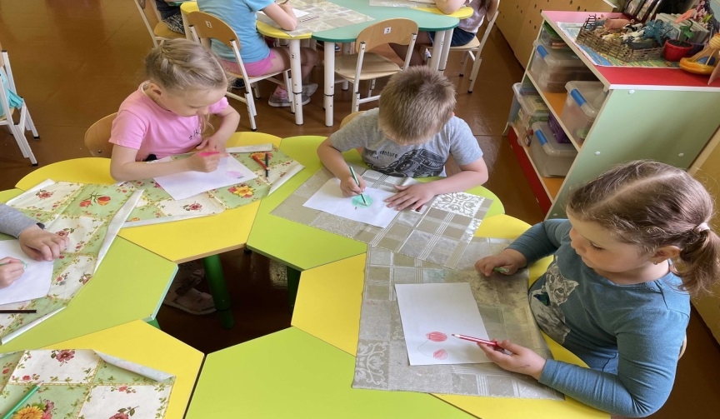
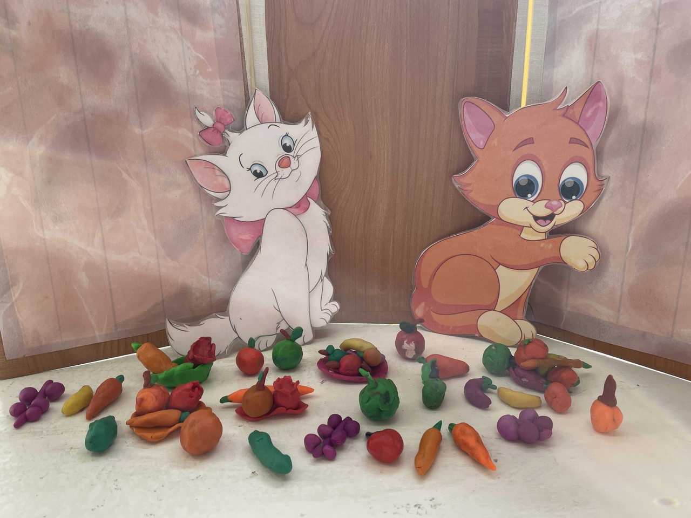
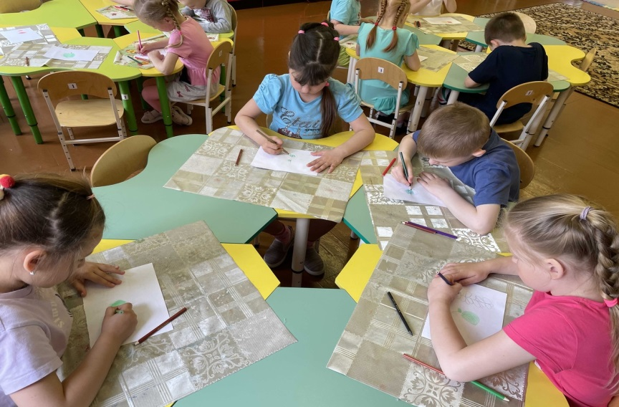

Slide 15
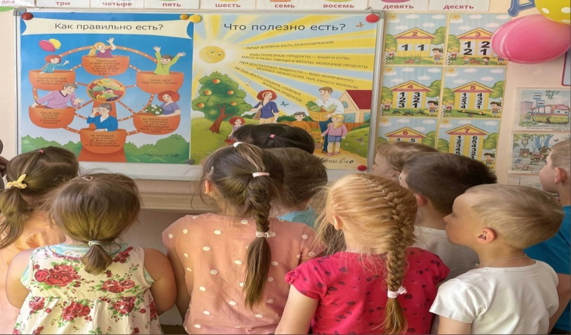
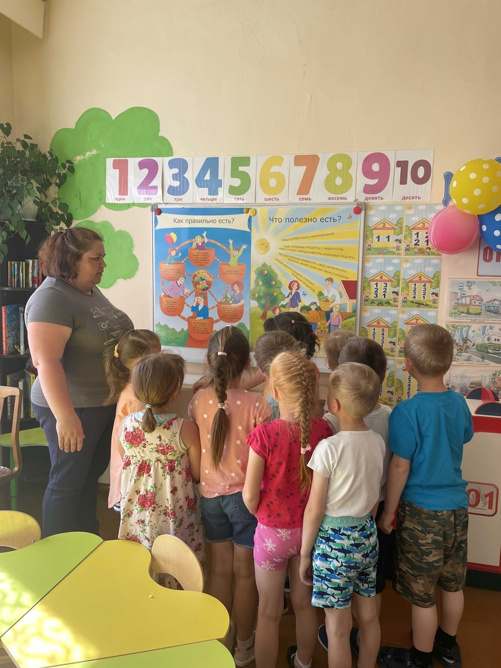
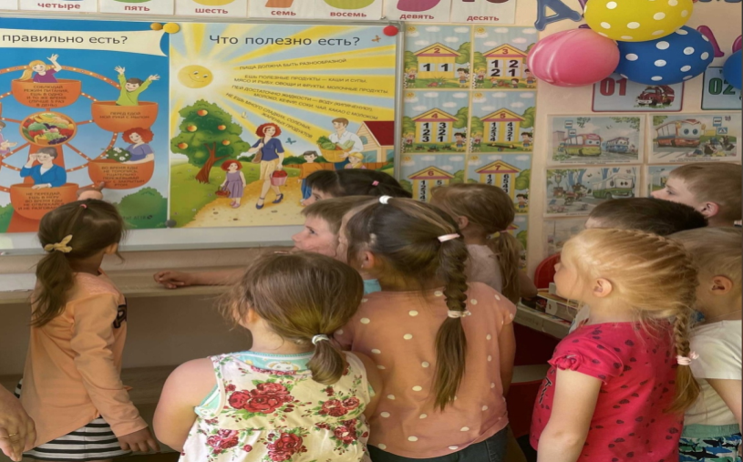

Slide 16
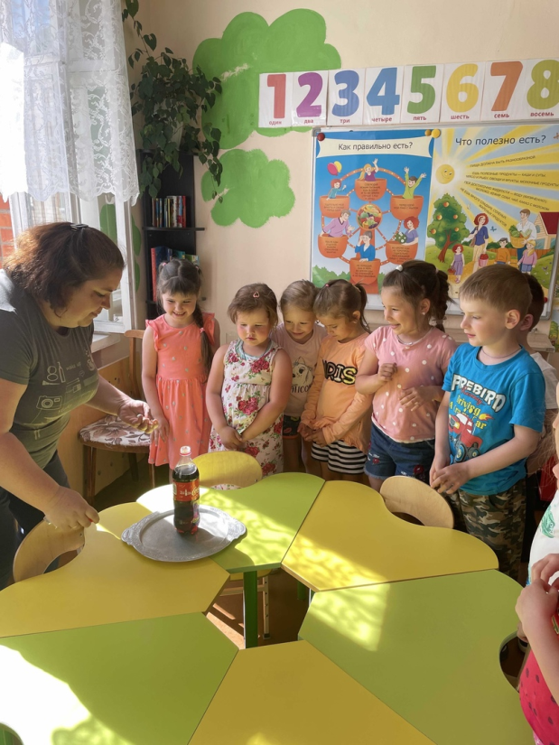
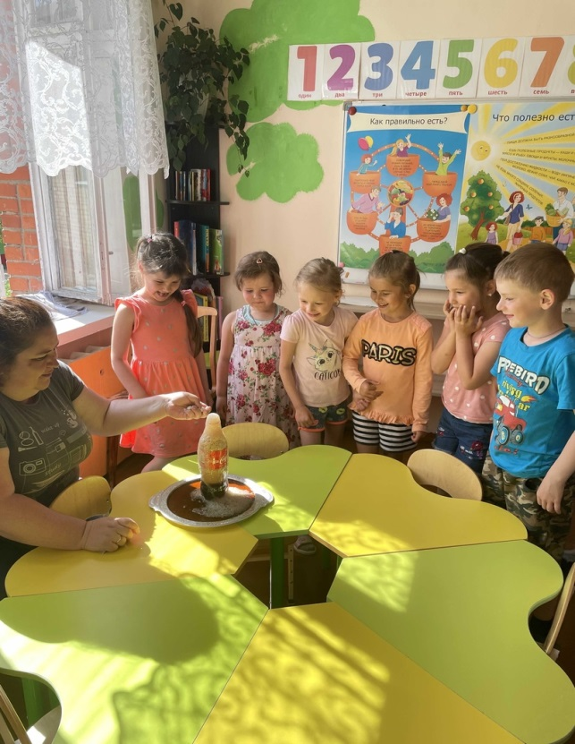
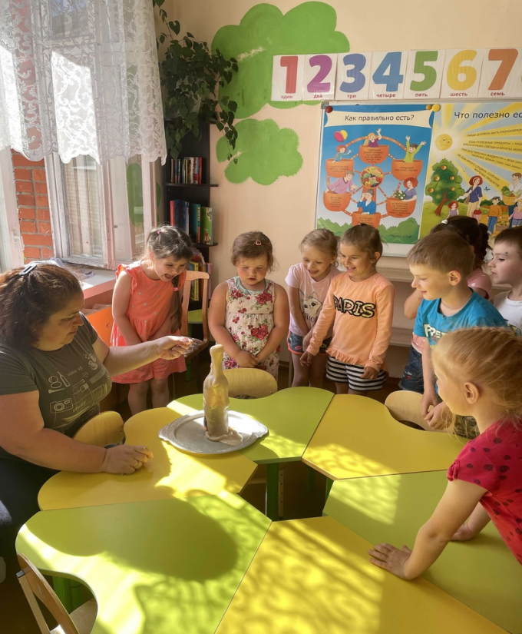

Slide 17
Заключительный этап
Для реализации заключительного этапа проекта «Здоровое питание» мы использовали весь материал, изготовленный в ходе проекта. Итоговым мероприятием стало представление результата нашего проекта родителям и детям из группы № 7 «Пчелки». Ребята с гордостью продемонстрировали поделки .

Slide 18
ДИАГНОСТИКА

Slide 19
Спасибо за внимание!

